Slide 1
Smart Mirror

Slide 2
Index
1. AI Smart Mirror
2. Mirror의 기능
3. 향후 계획
4. 개발환경

Slide 3
1. AI Smart Mirror

Slide 4
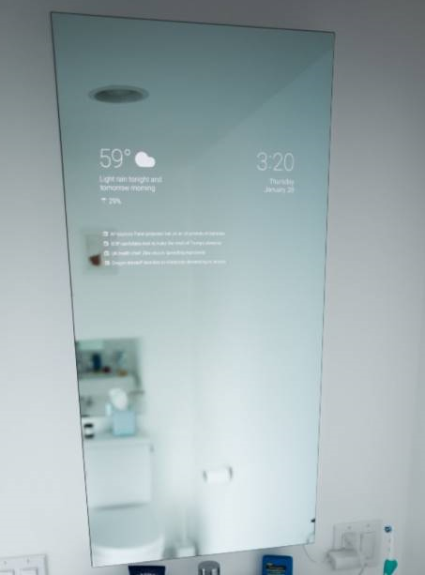
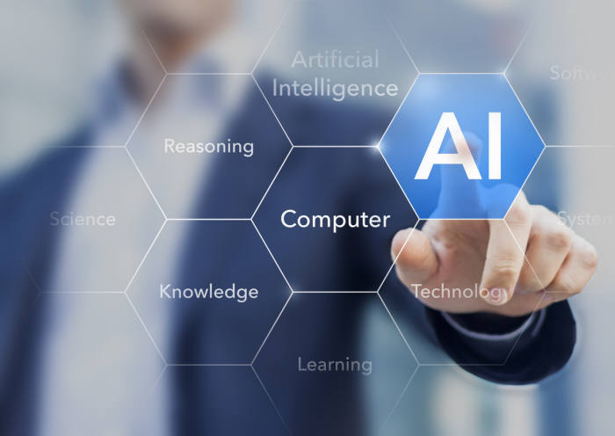
1. AI Smart Mirror

Slide 5

1. AI Smart Mirror

Slide 6
2. Mirror의 기능

Slide 7
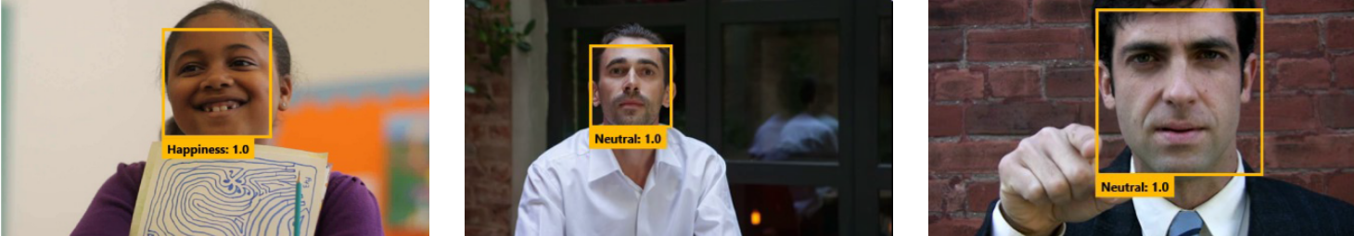
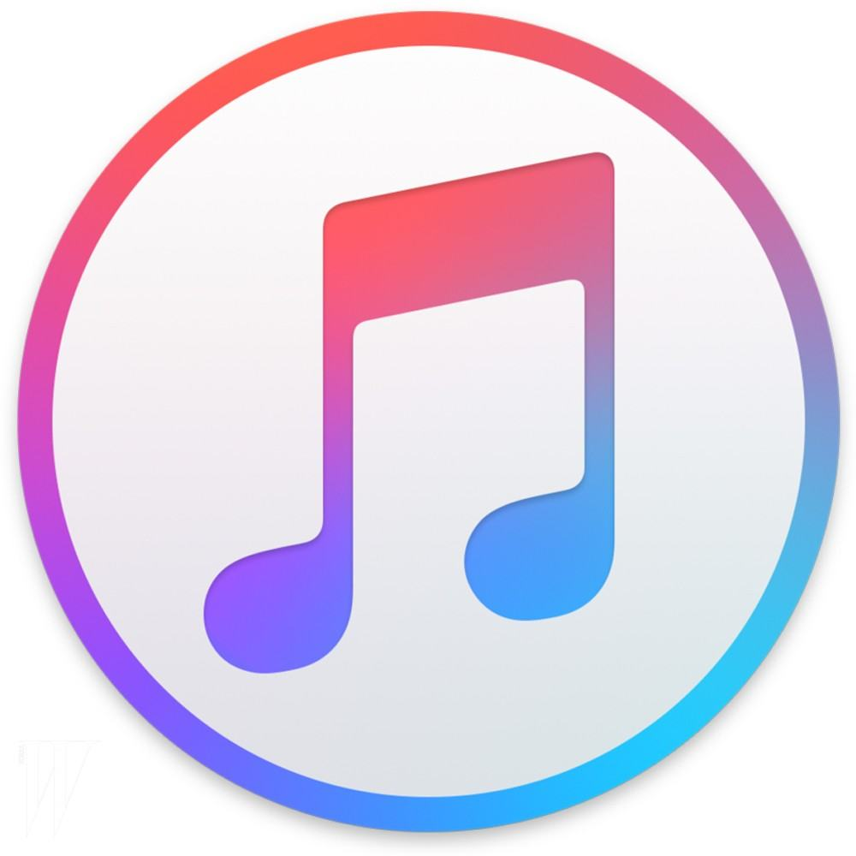
2. Mirror의 기능
얼굴 감정인식 기반 음악추천 시스템

Slide 8

2. Mirror의 기능
표정이 안좋으시네요. 발라드 어떤가요?
오케이..

Slide 9
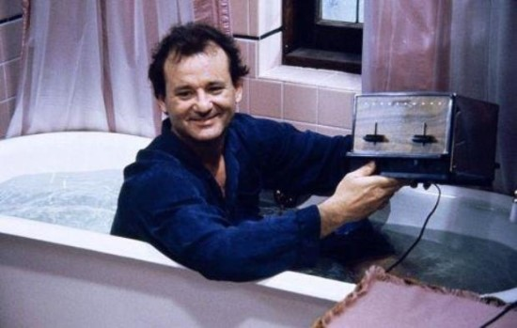
2. Mirror의 기능

Slide 10
3. 향후 계획

Slide 11
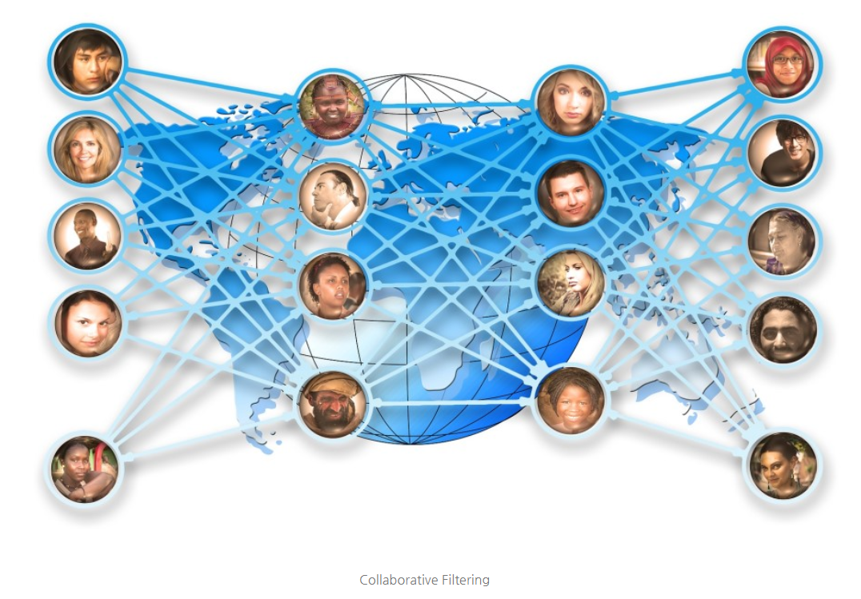
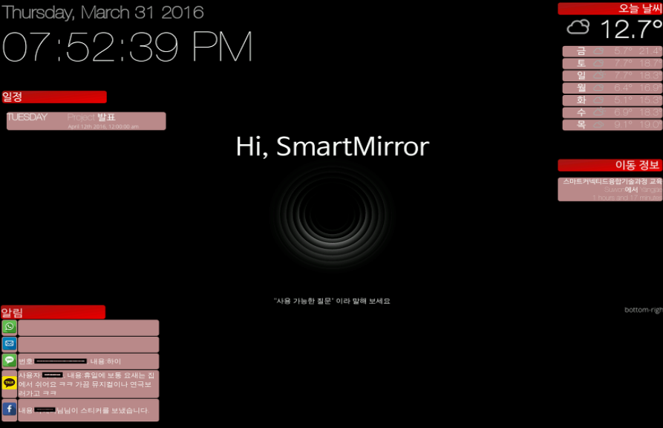
3. 향후 계획
방학중

Slide 12
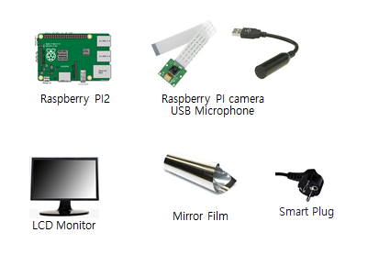
3. 향후 계획
학기중
재료 준비
스마트 미러 구현 및
AI 학습

Slide 13
4. 개발환경

Slide 14
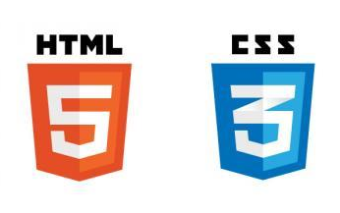



4. 개발환경

Slide 15
Thank you

